Slide 1
팩토리 메서드 패턴
객체생성을 캡슐화해서 서브클래스에게 위임하는 패턴

Slide 2
정의
객체를 생성하기 위한 인터페이스를 정의하는데, 어떤 클래스의 인스턴스를 만들지는 서브클래스에서 결정
팩토리 메소드 패턴을 이용하면 클래스의 인스턴스를 만드는 일을 서브클래스에서 맡기게 된다.

Slide 3
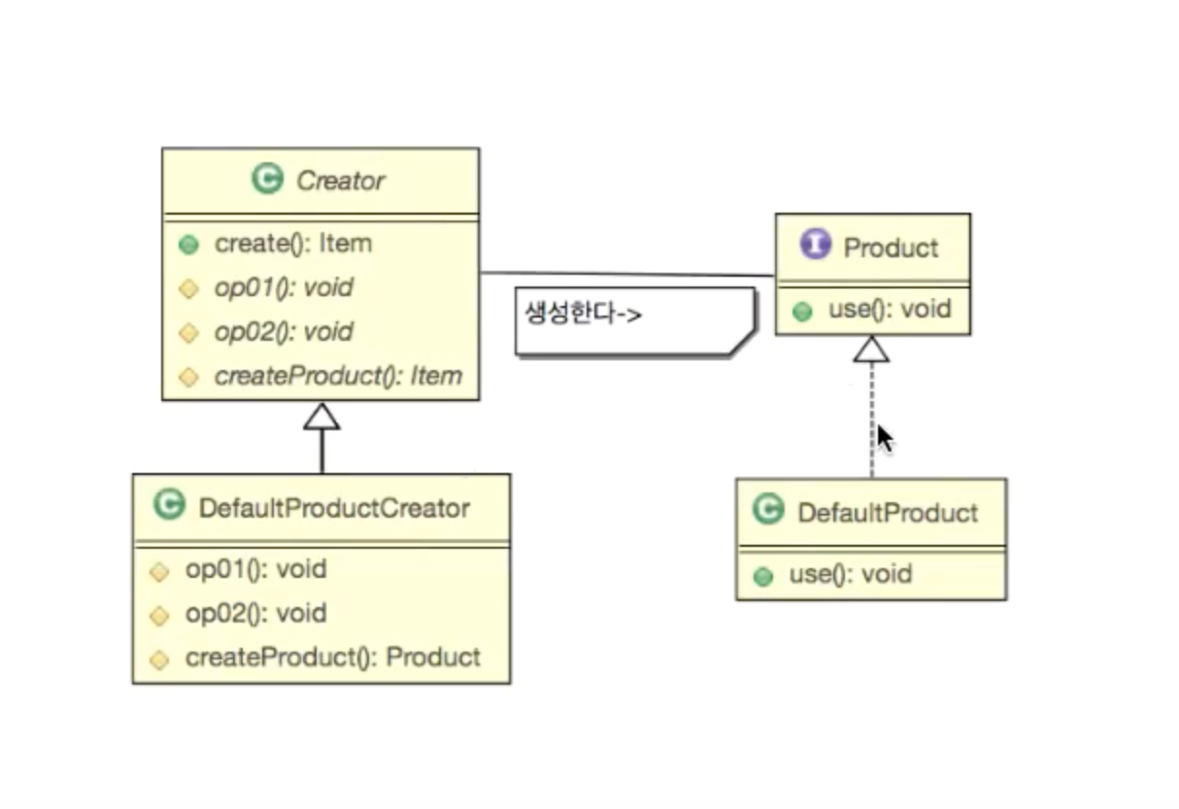
UML Diagram

Slide 4
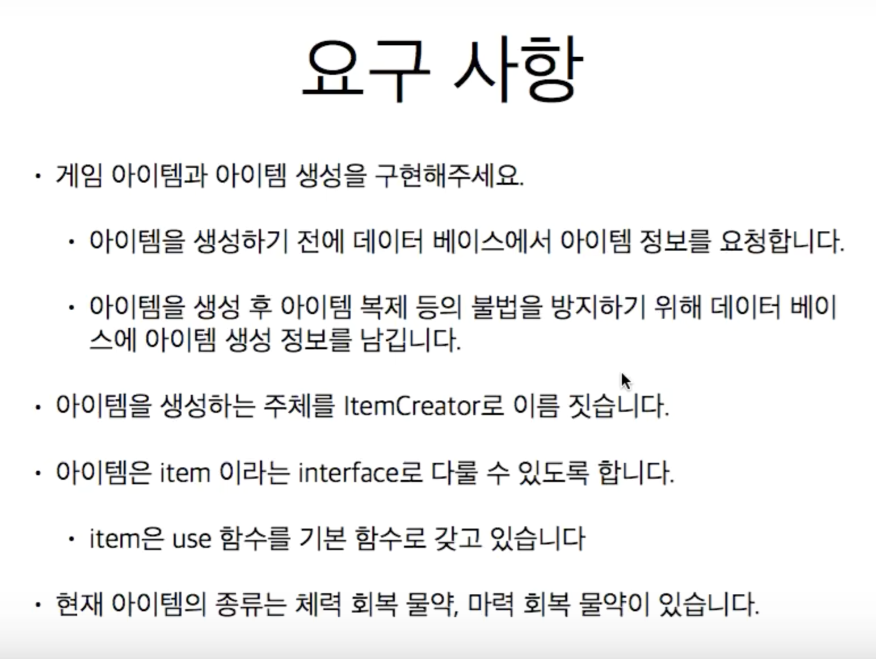

Slide 5
사용목적
객체생성을 한군데에서 관리할수가 있다.(ConcreteCreator 부분에서만 생상코드를 넣는다.)
동일한 인터페이스 구현을 새로운 객체가 추가되더라도 소스의 수정이 거의 없다.(생성 부분의 수정과 신규 클래스의 추가정도???)
객체를 여러군데에서 생성을 각자 하면 동일한 생성을 보장할수 없지만 한군데에서 관리하게 되면 동일한 생성을 보장한다.

Slide 6
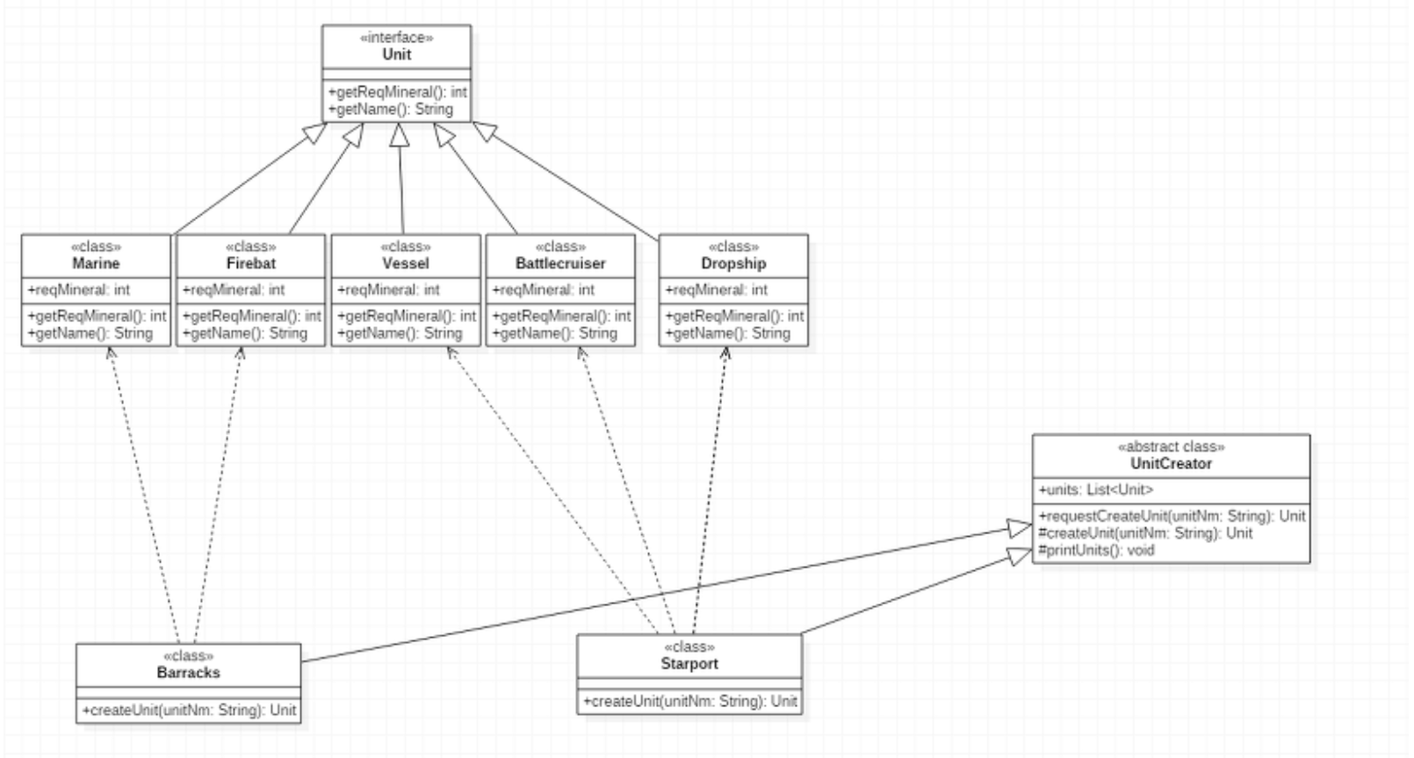
스타크래프트 숙제

Slide 7
사용목적 및 용도
스타크래프트에서 건물에서 생성되는 유닛들은 모두 비슷한 명령들을 가지고 있다.(이동/공격/죽음/멈춤 등)
이러한 명령들이 인터페이스가 되고 마린이나 드랍쉽같은 객체들은 해당 인터페이스에 대한 각자 특색있는 기능을 구현하게된다.(마린은 지상이동 , 드랍쉽은 공중이동)
베럭에서 유닛을 생성할떄, 유닛 빌드타임(생성시간)-> 유닛을 전역변수에 등록-> 유닛생성 종료를 알림-> 유닛화면표출 등의 일련의 과정들이 일어나게 되는데 이것들은 베럭의 유닛 생성 부분에서 정의 를 하게 해서 여러군데에서 유닛을 만들때마다 하는 작업을 줄일수가 있으며 하나를 빼먹는 실수를 하지 않을 수가 있다.
베럭에서 생산할수 있는 신규 유닛이 추가 할때는, 간단히 Unit의 인터페이스를 구현하는 클래스를 만들고 베럭에서 해당 유닛을 생성하는 부분만 추가해주면 나머지는 수정이 필요없게된다.

Slide 8
추상 팩토리 패턴
객체생성을 인터페이스를 통해 캡슐화하여 일련의 제품을 공급

Slide 9
정의
인터페이스를 이용하여 서로 연관된, 또는 의존하는 객체를 구상 클래스를 지정하지 않고도 생성할 수 있다.
추상 팩토리 패턴을 이용하면 클라이언트에서 추상화된 인터페이스를 통해서 일련의 제품들을 제공받을 수 있다.
클라이언트에서는 실제로 어떤 제품이 생산되는지는 전혀 알 필요가 없다.
추상화된 인터페이스로부터 다시 추상화된 제품을 받아서 추상화된 기능만 사용하면 된다.
따라서 클라이언트와 팩토리에서 생산되는 제품을 분리할수 있다.

Slide 10
의존성 뒤집기 원칙
추상화된 것에 의존하도록 만들어라. 구상 클래스에 의존하조록 만들지 않도록 한다.
고수준 구성요소가 저수준 구성요서에 의존하면 안됨!!!

Slide 11
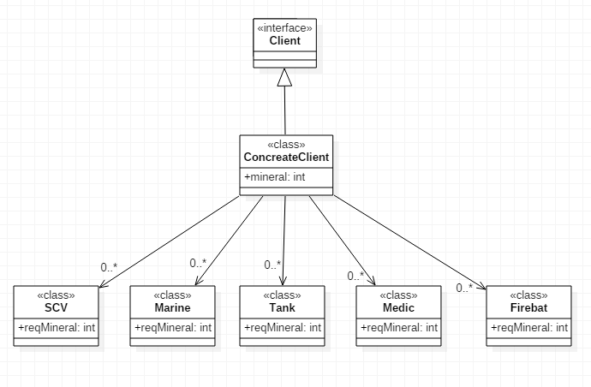
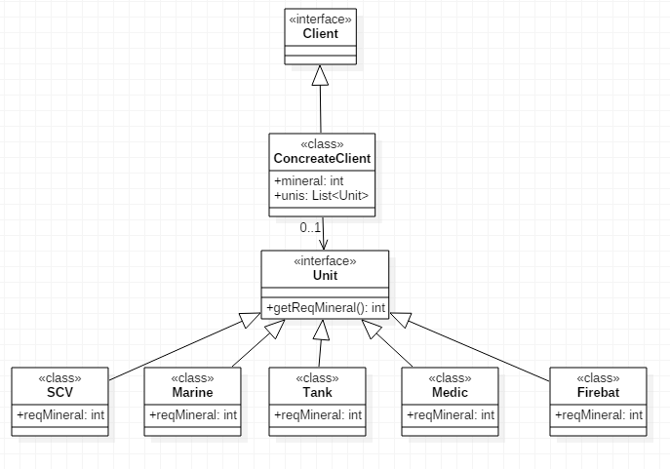
ConcreateClient= 고수준
유닛들 = 저수준
저수준 구성요소 하나하나에 의존하고 있어서 유닛의 규격이 바뀐다거나 하면 유닛 전부를 수정해야한다.

Slide 12
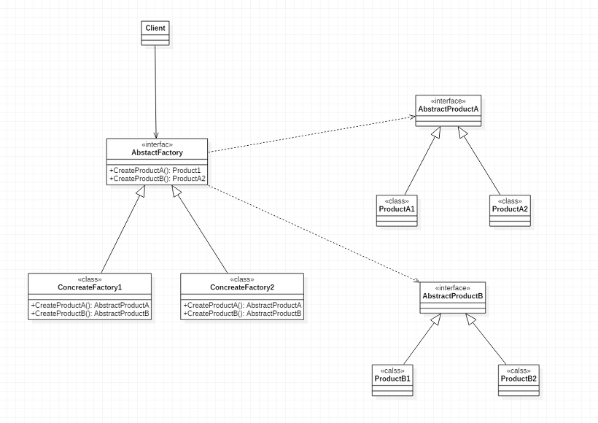
추상팩토리 패턴

Slide 13
스타크래프트 시나리오
지상 인간형 유닛을 생성한다고 가정
지상 인간형 유닛은 옷(화생방보호의,우주복,간호복), 무기(총,화염방사기,치료기)라는 제료를 이용해서 만든다.
제품군은 추상 제품인 옷과 무기가 필요
옷은 다시 구상제품인 화생복,우주복,간호복
무기는 다시 구상제품인 총,방사기,치료기가 필요

Slide 14
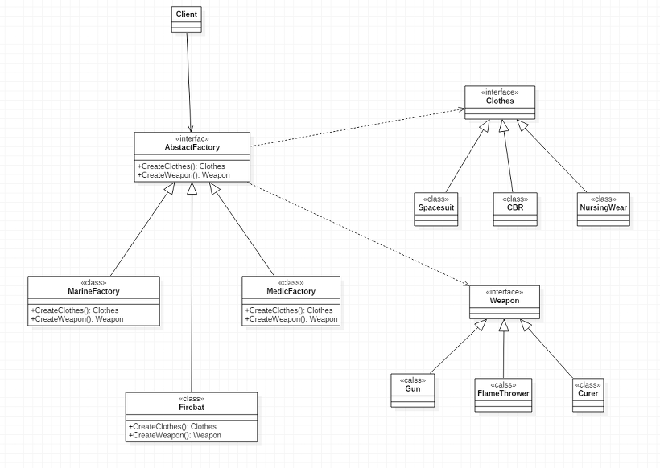
스타크래프트 UML

Slide 15
팩토리 메서드 VS 추상 팩토리
클래스 상속을 통해서 객체를 만든다
클래스를 확장하고 팩토리 메서드를 오버라이딩 해야한다.-> 서브클래스를 통해서 객체를 만들기 위해
클라이언트의 코드와 인스턴트를 만들어야할 구상 클래스를 분리시켜야할때 사용
객체의 구성(Composition)을 통해 만든다
제품군을 만들기 위한 인터페이스를 제공한다.
클라이언트에서 서로 연관된 일련의 제품을 만들어야할 때 사용

